Slide 1

KHỞI ĐỘNG

Slide 2

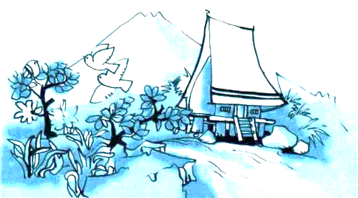
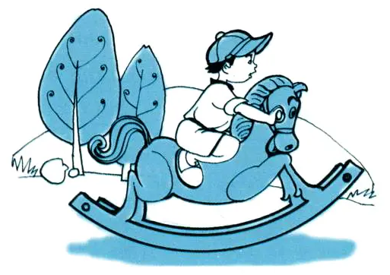

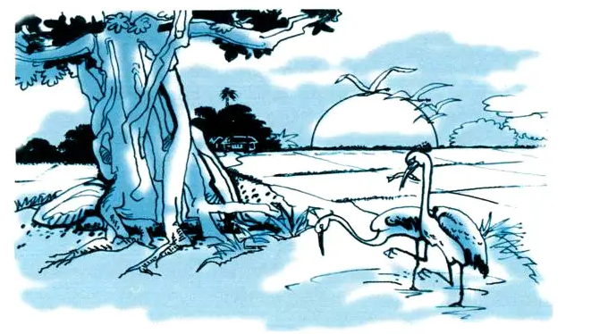

NHÌN TRANH
ĐOÁN TÊN BÀI HÁT

Slide 3




Slide 4
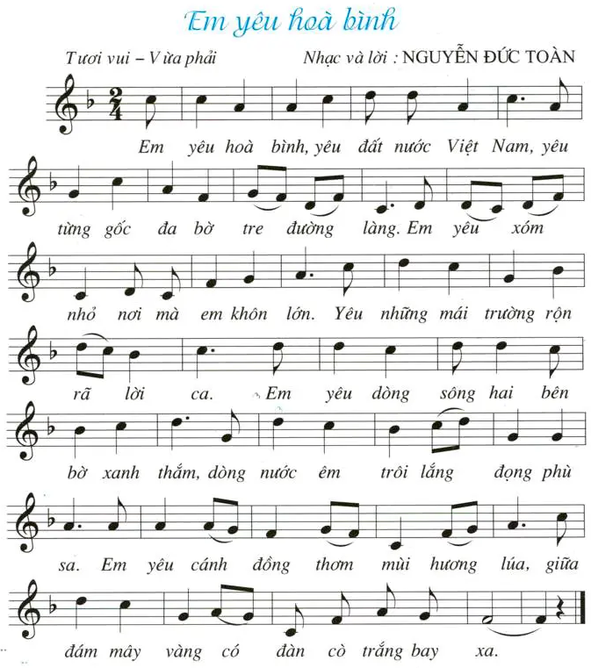




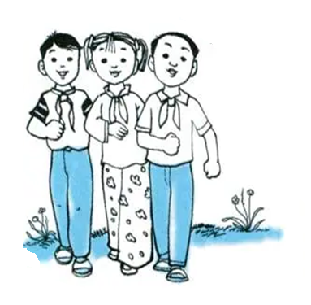
NHẠC ĐỆM

Slide 5

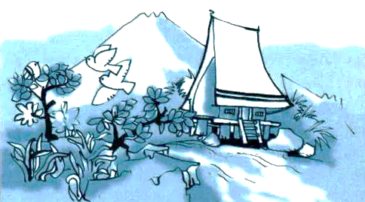

Slide 6
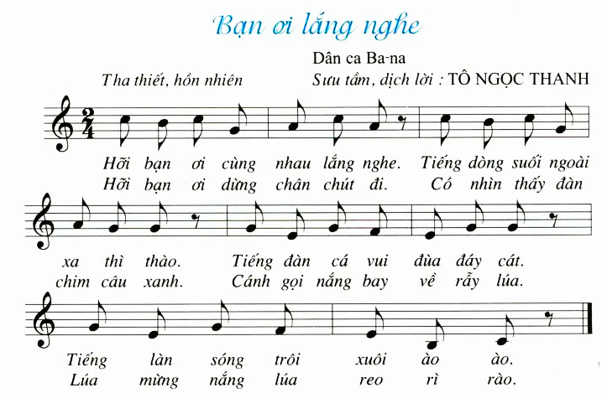
NHẠC ĐỆM

Slide 7


Slide 8
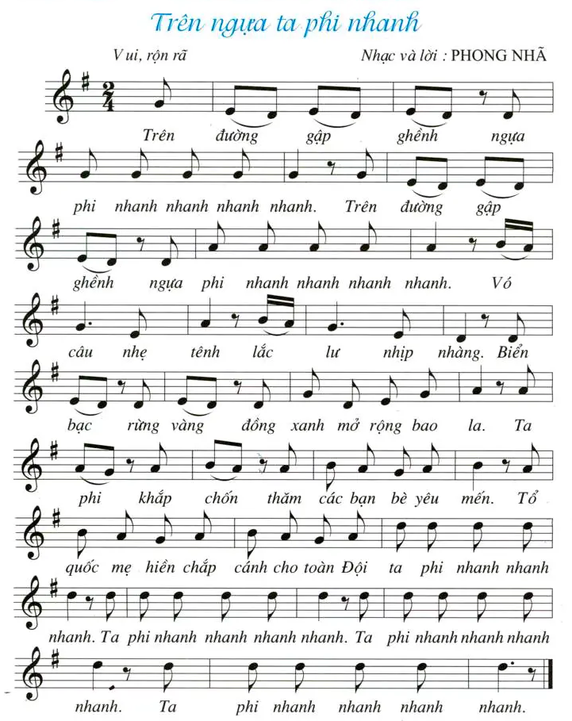
NHẠC ĐỆM

Slide 9


Slide 10
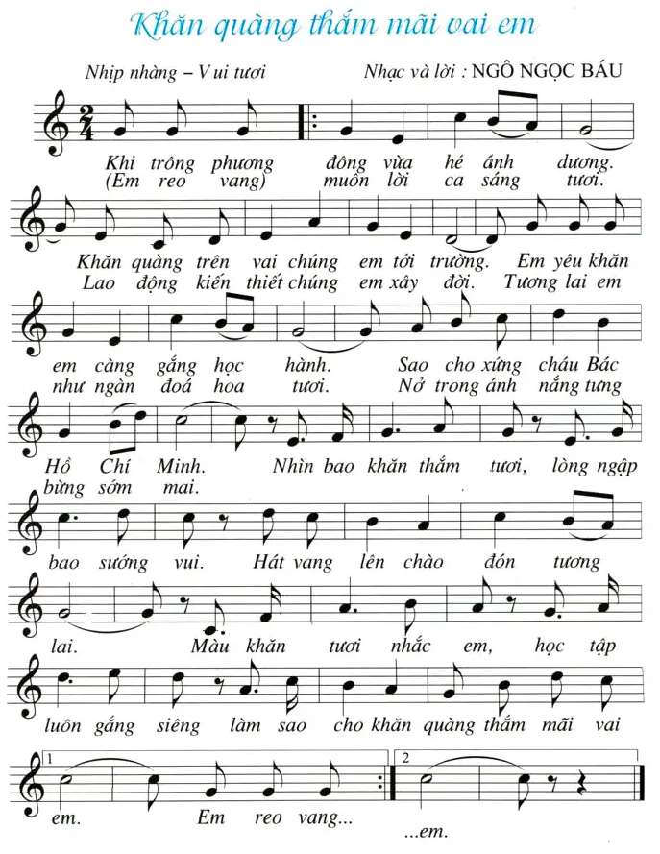
NHẠC ĐỆM

Slide 11

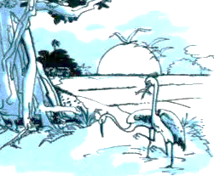

Slide 12
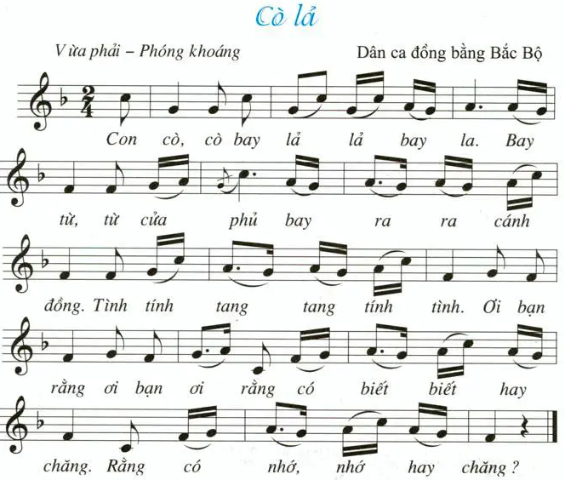
NHẠC ĐỆM

Slide 13
